Slide 1




Licenciamiento de Polos Generadores de Viajes en Buenos Aires
Roberto Agosta
Director
Departamento de Transporte
Facultad de Ingeniería
Universidad de Buenos Aires
Noviembre 2007

Slide 2

CONTENIDO
Normativa vigente en la Ciudad Autónoma de Buenos Aires.
Dos casos de estudio.
Lineamientos propuestos para una nueva normativa.
Roberto Agosta / <number>

Slide 3
CONTENIDO
NORMATIVA VIGENTE
DOS CASOS DE ESTUDIO
LINEAMIENTOS PROPUESTOS
Normativa vigente en la Ciudad Autónoma de Buenos Aires.
Dos casos de estudio.
Lineamientos propuestos para una nueva normativa.
Roberto Agosta / <number>

Slide 4
NORMATIVA VIGENTE
NORMATIVA VIGENTE
DOS CASOS DE ESTUDIO
LINEAMIENTOS PROPUESTOS
Código de Planeamiento Urbano.
Código de Edificación.
Ley de Impacto Ambiental.
Código de Habilitaciones y Verificaciones.
Roberto Agosta / <number>

Slide 5
Código de Planeamiento Urbano (Ordenanza 33.387: 1977-2007)
NORMATIVA VIGENTE
DOS CASOS DE ESTUDIO
LINEAMIENTOS PROPUESTOS
Regula básicamente aspectos de ordenamiento urbano:
  El uso del suelo, de los edificios, estructuras e instalaciones.
  La apertura y ensanche de vías públicas, la subdivisión y englobamiento de parcelas.
  Los volúmenes edificables, el tejido urbano, la preservación de los ámbitos históricos, arquitectónicos, ambientales y paisajísticos.
  El ordenamiento urbanístico del territorio de la Ciudad.
Roberto Agosta / <number>

Slide 6
Código de Edificación
Ordenanza 14.089: 1943-2007)
NORMATIVA VIGENTE
DOS CASOS DE ESTUDIO
LINEAMIENTOS PROPUESTOS
Regula básicamente aspectos relacionados con los proyectos de arquitectura y las características constructivas:
  Proyecto, construcción, alteración, demolición, remoción e inspección de edificios y estructuras (altura, áreas y lados mínimos de los locales, Iluminación y ventilación de los locales, de los medios de salida etc.)
  Instalaciones mecánicas, eléctricas, electromecánicas, térmicas, de inflamables y sanitarias.
  Mantenimiento e inspección de predios, edificios, estructura e instalaciones.
Roberto Agosta / <number>

Slide 7
Ley de Impacto Ambiental (I)
(Ley 123: 1998-2000)
NORMATIVA VIGENTE
DOS CASOS DE ESTUDIO
LINEAMIENTOS PROPUESTOS
Regula el procedimiento técnico-administrativo para identificar, prevenir o recomponer los efectos de corto, mediano y largo plazo que las diferentes actividades, proyectos, programas o emprendimientos públicos o privados, pueden causar al ambiente.
Roberto Agosta / <number>

Slide 8
Ley de Impacto Ambiental (II)
(Ley 123: 1998-2000)
NORMATIVA VIGENTE
DOS CASOS DE ESTUDIO
LINEAMIENTOS PROPUESTOS
El Estudio Técnico de Impacto Ambiental involucra 10 tareas mínimas, entre ellas:
  Descripción de los efectos previsibles, ya se trate de consecuencias directas o indirectas, sean éstas presentes o futuras.
  Descripción de las medidas previstas para reducir, eliminar o mitigar los posibles efectos ambientales negativos.
  Descripción de los impactos ocasionados durante las etapas previas a la actividad o construcción del proyecto. Medidas para mitigar dichos impactos.
  Planes y programas a cumplir ante las emergencias ocasionadas por el proyecto o la actividad.
  Informe sobre la incidencia que el proyecto acarreará a los servicios públicos y la infraestructura de servicios de la Ciudad.
Roberto Agosta / <number>

Slide 9
Código de Habilitaciones y Verificaciones (I)
(Ordenanza 33.266: 1976-2007)
NORMATIVA VIGENTE
DOS CASOS DE ESTUDIO
LINEAMIENTOS PROPUESTOS
Regula lo referente a la habilitación administrativa requerida para ejercer toda actividad comercial:
  Procedimiento de habilitación.
  Requisitos y documentación.
  Características particulares que deben cumplir los distintos usos.
Roberto Agosta / <number>

Slide 10
Código de Habilitaciones y Verificaciones (II)
(Ordenanza 33.266: 1976-2007)
NORMATIVA VIGENTE
DOS CASOS DE ESTUDIO
LINEAMIENTOS PROPUESTOS
Usos intensivos en demanda de movilidad mencionados en el Código:
  Galerías de comercios.
  Playas de estacionamiento.
  Escuelas.
  Estadios de fútbol.
Para ellos no existe ninguna prescripción específica referente a la movilidad de personas y/o vehículos.
Roberto Agosta / <number>

Slide 11
Conclusión
NORMATIVA VIGENTE
DOS CASOS DE ESTUDIO
LINEAMIENTOS PROPUESTOS
No existe en la Ciudad de Buenos Aires ninguna legislación que prescriba y regule el análisis de impacto sobre el sistema de transporte por la construcción de polos generadores de viajes (PGV), con excepción de lo dispuesto en forma general en la Ley 123:
“Informe sobre la incidencia que el proyecto acarreará a los servicios públicos y la infraestructura de servicios de la Ciudad.”
El sistema de transporte no es tenido específicamente en cuenta en toda su importancia para la habilitación de actividades o proyectos urbanos.
Frecuente inadecuación entre la demanda de transporte y vehículos generada y la capacidad del sistema de transporte y de las vías de circulación.
Roberto Agosta / <number>

Slide 12
CONTENIDO
NORMATIVA VIGENTE
DOS CASOS DE ESTUDIO
LINEAMIENTOS PROPUESTOS
Normativa vigente en la Ciudad Autónoma de Buenos Aires.
Dos casos de estudio.
Lineamientos propuestos para una nueva normativa.
Roberto Agosta / <number>

Slide 13
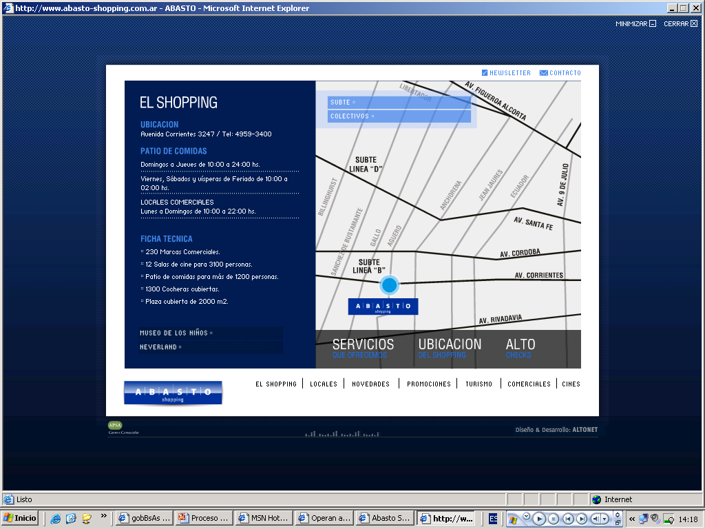
Caso de Estudio 1: Shopping Abasto (1995)
NORMATIVA VIGENTE
DOS CASOS DE ESTUDIO
LINEAMIENTOS PROPUESTOS
Objeto del Estudio:
Diseño, ubicación y dimensionamiento de los accesos vehiculares y de las paradas de taxi.
Superficie total: 37.500 m².
Patio de comidas: 5.000 m² (para 1.200 personas).
230 locales: 19.500 m^{2.}
12 Salas de cine: 8.000 m² (3.100 plazas).
Supermercado: 5.000 m^{2.}
Cocheras cubiertas: 1.300 espacios.
Roberto Agosta / <number>

Slide 14
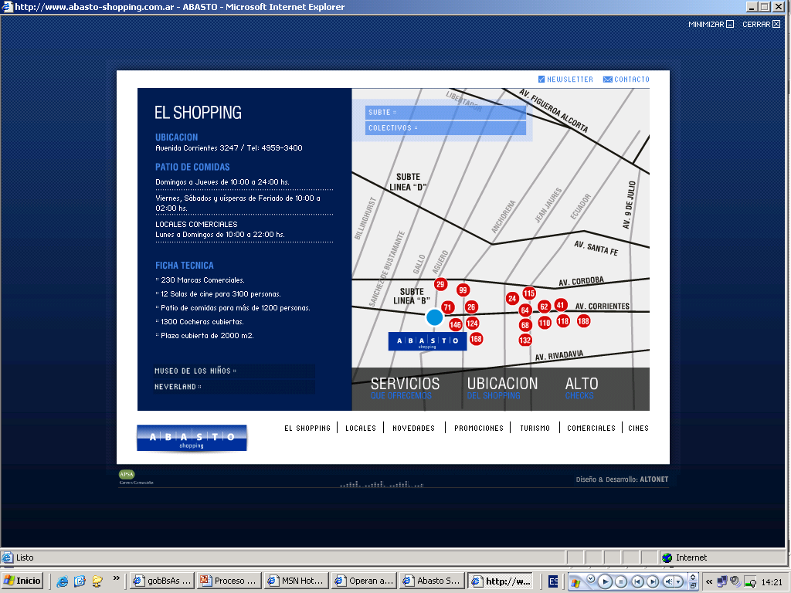
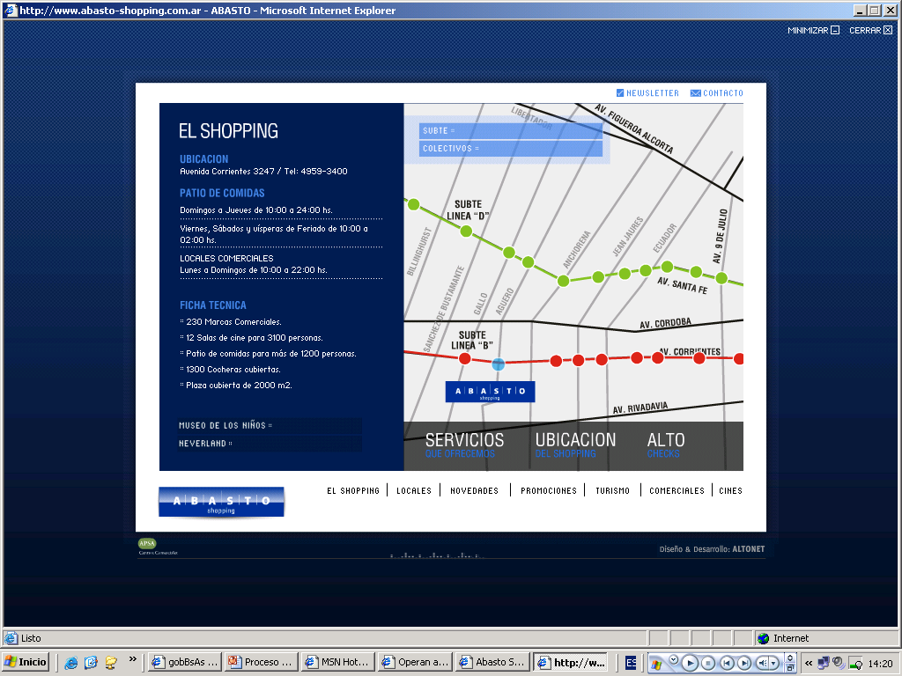
Caso de Estudio 1: Shopping Abasto (1995)
NORMATIVA VIGENTE
DOS CASOS DE ESTUDIO
LINEAMIENTOS PROPUESTOS
Sistema de transporte
Área de influencia
  Mediata.
  Inmediata.
Infraestructura vial
  Red primaria (Av. Corrientes, Av Córdoba, Av Pueyrredón).
  Red secundaria (Salguero, Gallo, Anchorena).
  Semaforización y señalamiento.
Servicios de transporte
  Automotor (particulares, colectivos, taxis).
  Subtes.
Roberto Agosta / <number>

Slide 15
Caso de Estudio 1: Shopping Abasto (1995)
NORMATIVA VIGENTE
DOS CASOS DE ESTUDIO
LINEAMIENTOS PROPUESTOS
Fuentes de información:
Tasas de generación del Institute of Transportation Engineers (ITE).
Análisis de otros centros comerciales argentinos (con supermercados y sin cines).
Análisis específico de los datos de generación de Alto Palermo Shopping (existente en 1995).
Encuestas de división modal (Alto Palermo Shopping, Centro comercial Spinetto y cines Metro).
Censos de tránsito en el área de influencia inmediata.
Roberto Agosta / <number>

Slide 16
Caso de Estudio 1: Shopping Abasto (1995)
NORMATIVA VIGENTE
DOS CASOS DE ESTUDIO
LINEAMIENTOS PROPUESTOS
Elaboración de tasas de generación:
Se toman como base los datos obtenidos de la generación del Alto Palermo corrigiéndolas por la presencia de un supermercado.
Se efectúa una comparación de las tasas de generación de Alto Palermo con las del ITE:
  Las tasas de los días hábiles resultaron similares.
  Las tasas de los días sábados resultaron un 32% superiores.
La partición modal entre el automóvil particular y el taxi se efectúa sobre la base de lo relevado en otros casos aplicables (Alto Palermo, Spinetto, Cines Metro).
Roberto Agosta / <number>

Slide 17
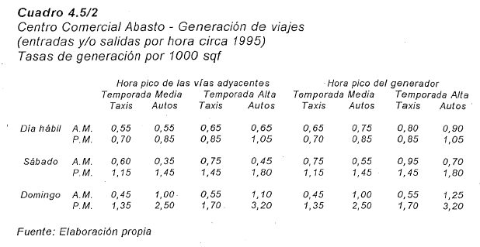
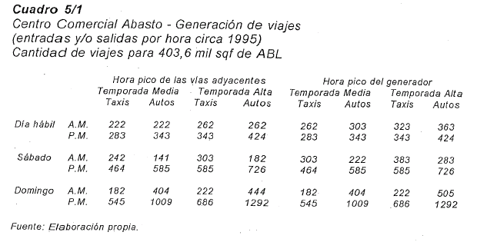
Caso de Estudio 1: Shopping Abasto (1995)
NORMATIVA VIGENTE
DOS CASOS DE ESTUDIO
LINEAMIENTOS PROPUESTOS
Generación de viajes
A partir de las tasas de generación se estima el volumen de tránsito previsto en la zona del Abasto, para evaluar su impacto.
Roberto Agosta / <number>

Slide 18
Caso de Estudio 1: Shopping Abasto (1995)
NORMATIVA VIGENTE
DOS CASOS DE ESTUDIO
LINEAMIENTOS PROPUESTOS
Asignación de viajes
Se realiza la asignación de los viajes generados a los diferentes accesos y a las diferentes arterias viales.
A partir del análisis del tránsito actual en las vías adyacentes al sitio.
Sobre la base de información obtenida de estudios del ITE.
Desestacionalizando el tránsito de las vías adyacentes y el generado por el centro comercial.
Análisis del impacto
Nivel de servicio de cada una de las intersecciones (Manual de Capacidad).
Funcionamiento de los accesos (Manual de Capacidad).
Capacidad de estacionamiento (Parking Requirements for Shopping Centers).
Roberto Agosta / <number>

Slide 19
Caso de Estudio 1: Shopping Abasto (1995)
NORMATIVA VIGENTE
DOS CASOS DE ESTUDIO
LINEAMIENTOS PROPUESTOS
Conclusiones y Recomendaciones
Ubicación de los puntos de acceso.
Cantidad necesaria de espacios para estacionamiento.
Identificación y dimensionamiento de espacios para carga y descarga.
Lugares de estacionamiento público permitidos.
Nueva semaforización y modificación de los ciclos de las intersecciones actualmente semaforizadas.
Identificación y dimensionamiento de paradas de taxis.
Mejoras en el diseño geométrico de rampas y dársenas.
Roberto Agosta / <number>

Slide 20
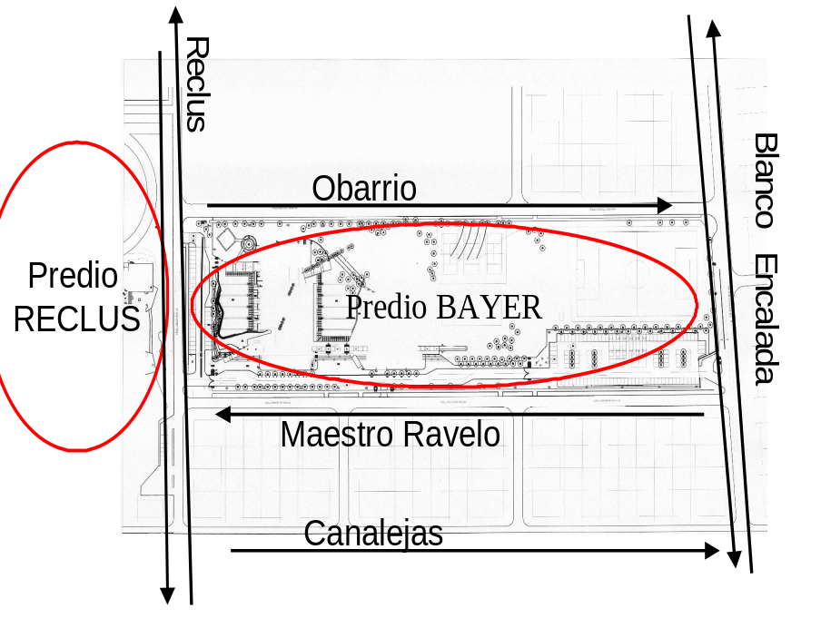
Caso de Estudio 2: Reubicación de la Escuela Goethe (2006)
NORMATIVA VIGENTE
DOS CASOS DE ESTUDIO
LINEAMIENTOS PROPUESTOS
Remodelación del acceso a la Escuela Goethe en San Isidro (Prov. Bs.As.).
Incremento en el tránsito por el traslado de los alumnos desde su sede en Martínez al predio de San Isidro.
Roberto Agosta / <number>

Slide 21
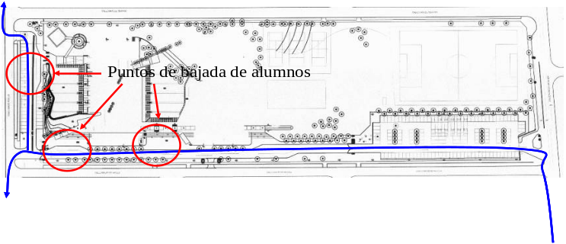
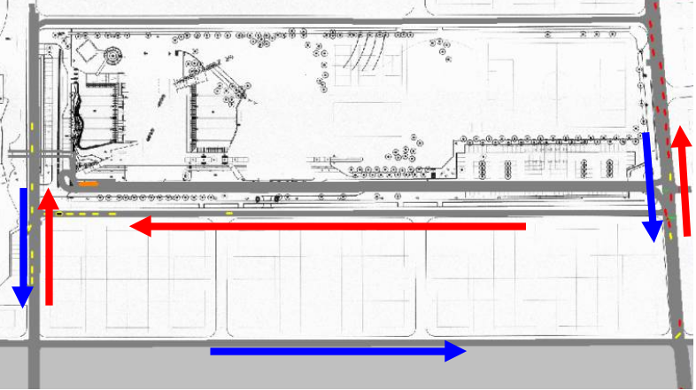
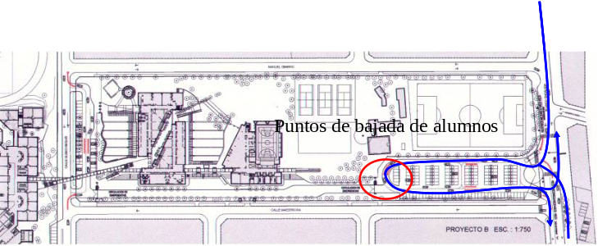
Caso de Estudio 2: Reubicación de la Escuela Goethe (2006)
NORMATIVA VIGENTE
DOS CASOS DE ESTUDIO
LINEAMIENTOS PROPUESTOS
Análisis del impacto al tránsito por medio de un modelo de microsimulación (VISSIM):
  Situación actual (calibración del modelo).
  Alternativas propuestas (simulación y análisis).
Alternativa 1
Situación Actual
Alternativa 2
Roberto Agosta / <number>

Slide 22
Caso de Estudio 2: Reubicación de la Escuela Goethe (2006)
NORMATIVA VIGENTE
DOS CASOS DE ESTUDIO
LINEAMIENTOS PROPUESTOS
Tareas realizadas
Conteo automático de volúmenes de tránsito clasificados por tipo de vehículo y variación cada quince minutos.
Conteos manuales para la estimación de volúmenes de giros.
Clasificación manual de vehículos y medición de tiempos de detención (Sede Martínez).
Medición de ciclos y tiempos de fases para calibración.
Longitud máxima de colas y tiempos de viaje.
Relevamiento de recorridos, frecuencias, paradas y tiempos de parada de transporte público.
Roberto Agosta / <number>

Slide 23
Caso de Estudio 2: Reubicación de la Escuela Goethe (2006)
NORMATIVA VIGENTE
DOS CASOS DE ESTUDIO
LINEAMIENTOS PROPUESTOS
Conclusiones y Recomendaciones
Elección de la alternativa de diseño más conveniente.
Selección de los puntos de acceso.
Verificación del diseño geométrico de las calles, accesos y dársenas.
Optimización de los ciclos semafóricos.
Reubicación de paradas del transporte público.
Roberto Agosta / <number>

Slide 24
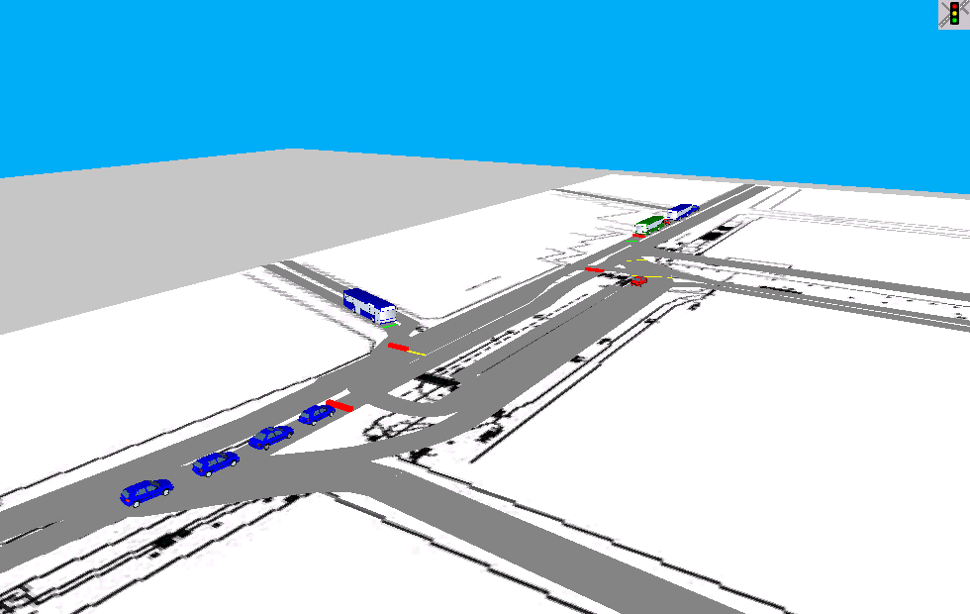
Caso de Estudio 2: Reubicación de la Escuela Goethe (2006)
NORMATIVA VIGENTE
DOS CASOS DE ESTUDIO
LINEAMIENTOS PROPUESTOS
Video Vissim Goethe
Roberto Agosta / <number>

Slide 25
CONTENIDO
NORMATIVA VIGENTE
DOS CASOS DE ESTUDIO
LINEAMIENTOS PROPUESTOS
Normativa vigente en la Ciudad Autónoma de Buenos Aires.
Dos casos de estudio.
Lineamientos propuestos para una nueva normativa.
Roberto Agosta / <number>

Slide 26
NORMATIVA VIGENTE
DOS CASOS DE ESTUDIO
LINEAMIENTOS PROPUESTOS
Lineamientos para una Ley de Impactos en el Sistema de Transporte
OBJETIVO
Armonizar lo prescripto por el Código de Planeamiento Urbano y la Ley 123 de Impacto Ambiental con la problemática del Sistema de Transporte.
(Uso del Suelo – Medio Ambiente – Transporte)
Proveer una normativa para la habilitación de todo proyecto que posea alto impacto sobre el sistema de transporte y el tránsito vehicular, incluida su demanda de espacio para estacionamiento.
Roberto Agosta / <number>

Slide 27
NORMATIVA VIGENTE
DOS CASOS DE ESTUDIO
LINEAMIENTOS PROPUESTOS
Lineamientos para una Ley de Impactos en el Sistema de Transporte
COMPONENTES
  Aspectos Generales.
  Metodología de Estudio.
    Relevamiento de la situación actual (sin proyecto).
    Prospección de los efectos del proyecto.
    Encuadramiento del proyecto.
    Evaluación de impactos sobre el Sistema de Transporte.
    Medidas de Mitigación.
Roberto Agosta / <number>

Slide 28
NORMATIVA VIGENTE
DOS CASOS DE ESTUDIO
LINEAMIENTOS PROPUESTOS
Lineamientos para una Ley de Impactos en el Sistema de Transporte
I. Aspectos Generales
Definición de PGV:
  Usos del suelo que por su magnitud y/o características generan una significativa cantidad de nuevos viajes, pudiendo causar impactos significativos sobre el sistema de transporte.
Criterios de aceptabilidad para los diferentes componentes del sistema de transporte:
  Umbrales tolerables (seguridad, accesibilidad, demoras, congestión, contaminacìón atmosférica y sonora).
  Optimalidad paretiana (nadie que no lo estuviera antes debe quedar por debajo de los umbrales tolerables).
  Mitigación y compensación.
Procedimiento administrativo de presentación, análisis y habilitación.
Organización institucional:
  Autoridad de aplicación.
  Homologación de profesionales.
Roberto Agosta / <number>

Slide 29
NORMATIVA VIGENTE
DOS CASOS DE ESTUDIO
LINEAMIENTOS PROPUESTOS
Lineamientos para una Ley de Impactos en el Sistema de Transporte
II. Metodología de Estudio
Relevamiento de la situación actual (sin proyecto).
Prospección de los efectos del proyecto.
Encuadramiento del proyecto.
Evaluación de impactos sobre el Sistema de Transporte.
Propuesta de Medidas de Mitigación.
Roberto Agosta / <number>

Slide 30
NORMATIVA VIGENTE
DOS CASOS DE ESTUDIO
LINEAMIENTOS PROPUESTOS
Lineamientos para una Ley de Impactos en el Sistema de Transporte
Relevamiento de la situación actual
(sin proyecto)
Área de Influencia: dependiente de la magnitud y características del proyecto analizado.
Caracterización del Sistema de Transporte
  Infraestructura vial.
    Ancho y número de carriles.
    Sentidos de circulación.
    Cruces peatonales.
    Localización de paradas de transporte público.
    Otros antecedentes físicos relevantes.
  Servicios de transporte.
    Transporte público.
    Taxis y remises.
  Semaforización y señalización.
Relevamiento de la demanda existente (conteos de tránsito, encuestas o/d, clasificación modal, etc.).
Identificación de situaciones que exceden umbrales admisibles.
Roberto Agosta / <number>

Slide 31
NORMATIVA VIGENTE
DOS CASOS DE ESTUDIO
LINEAMIENTOS PROPUESTOS
Lineamientos para una Ley de Impactos en el Sistema de Transporte
B. Prospección de los efectos del proyecto
Generación de viajes:
  En principio, empleo de tasas basadas en sistemas internacionales (ej. ITE) convenientemente adaptadas a la experiencia local.
  Posteriormente, desarrollo de tasas de generación específicas para el Área Metropolitana de Buenos Aires (proyecto de investigación).
División modal:
  Basada en la clasificación por modos de los conteos efectuados y en experiencias similares.
Asignación de viajes:
  Sobre la base de los usos del suelo y las características del Área de Influencia del proyecto.
Roberto Agosta / <number>

Slide 32
NORMATIVA VIGENTE
DOS CASOS DE ESTUDIO
LINEAMIENTOS PROPUESTOS
Lineamientos para una Ley de Impactos en el Sistema de Transporte
C. Encuadramiento del proyecto
Proyectos en de bajo, medio y alto impacto, sobre la base de:
  Tipo y tamaño del emprendimiento (área construida y/o número de unidades).
  Viajes adicionales generados en el horario pico.
  Sensibilidad del emplazamiento.
  Magnitud del área de influencia.
Impacto | Área de Influencia | Aspectos a estudiar (aditivos)
Bajo | Circunscripta a los aspectos arquitectónicos. | Diseño arquitectónico e infraestructura propia (accesos, dársenas, carga y descarga, espacios de estacionamiento, etc.).
Medio | Escala local o barrial | Sistema de transporte público. Tránsito urbano en el Área de Influencia (microsimulación).
Alto | Escala urbana y/o metropolitana (megaproyectos) | Sistema de transporte en su conjunto a nivel de planificación. Modificaciones globales de usos del suelo.
Roberto Agosta / <number>

Slide 33
NORMATIVA VIGENTE
DOS CASOS DE ESTUDIO
LINEAMIENTOS PROPUESTOS
Lineamientos para una Ley de Impactos en el Sistema de Transporte
D. Evaluación de los impactos sobre el Sistema de Transporte
Sistema de Transporte Público:
  Macro
    Recorridos.
    Frecuencias.
    Tiempos de viaje.
  Micro
    Ubicación de paradas.
    Tiempo de parada.
Tránsito:
  Semaforización.
  Longitud de colas.
  Demoras en arterias e intersecciones.
  Capacidad de estacionamiento público.
Roberto Agosta / <number>

Slide 34
NORMATIVA VIGENTE
DOS CASOS DE ESTUDIO
LINEAMIENTOS PROPUESTOS
Lineamientos para una Ley de Impactos en el Sistema de Transporte
E. Medidas de Mitigación
Diseño arquitectónico:
  Accesos y áreas de maniobras.
  Capacidad de estacionamiento.
  Zonas de carga y descarga.
Sistema de transporte
  Identificados los puntos de conflicto se desarrollan alternativas para satisfacer los criterios de aceptabilidad correspondientes.
  Determinación de los costos de cada una de las alternativas propuestas.
  Mecanismos de internalización / financiamiento de los costos.
  Selección e implementación de la alternativa seleccionada.
Roberto Agosta / <number>

Slide 35
Muchas Gracias !
ragosta@acya.com.ar

